Slide 1
PORTFOLIO
Junior SW Engineer Portfolio
Name
강준우
Github
https://github.com/June222
E-mail
0119299@gmail.com
Phone
+82 10-5495-4551
Address
부산광역시 부산진구

Slide 2
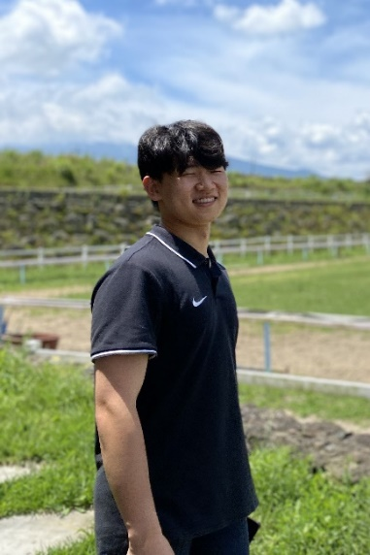
✓ 기술 스택
Language Java, C, C++, Python Framework SpringBoot, Flutter, Elasticbeanstalk Deployment Git, Docker, Apache, AWS OS Windows, Linux
Others MySQL, Firebase
✓ 자랑할만한 점
Backend Engineering
Spring framework, JPA, Query 기반으로 API, 서버 구축 및 배포
Docker Registry를 통한 Image 관리 및 Docker-Compose를 통한 서버 배포
AWS Elasticbeanstalk을 이용한 블루/그린 배포를 개인 블로그에 적용.
Project Version Management
프로젝트의 버전 관리를 git CLI만으로 완벽히 할 수 있음.
AWS Elasticbeanstalk을 이용한 블루/그린 배포를 개인 블로그에 적용.
Docker Registry를 통한 Image 관리 및 Docker, Docker-Compose를 통한 서버 배포
요구사항을 빠르게 파악하고 실현하는 SW 개발자, 강준우 입니다.
다양한 시각에서의 효과적인 해결책 제시를 목표로 지속적인 학습과 소통 역량 기르기를 이어나가고 있습니다.
Backend Engineering
Spring framework, JPA, Query 기반으로 Backend API 서버 개발
AWS Elasticbeanstalk을 이용한 블루/그린 배포를 개인 블로그에 적용.
Docker Registry를 통한 Image 관리 및 Docker, Docker-Compose를 통한 서버 배포

Slide 3
PORTFOLIO CONTENTS
01.
Smart Factory
AI 모델을 위한 백엔드 개발 및 CI/CD 구축
02.
No Crime
범죄율 예측 애플리케이션 서비스
03.
Navigation Robot
블루투스 통신을 이용한 방향 안내 및 자동 주행 로봇

Slide 4
Smart Factory
Project 1
About project
AI 모델을 위한 백엔드 개발 및 CI/CD 구축
은상 수상(52개 팀 중)

Slide 5
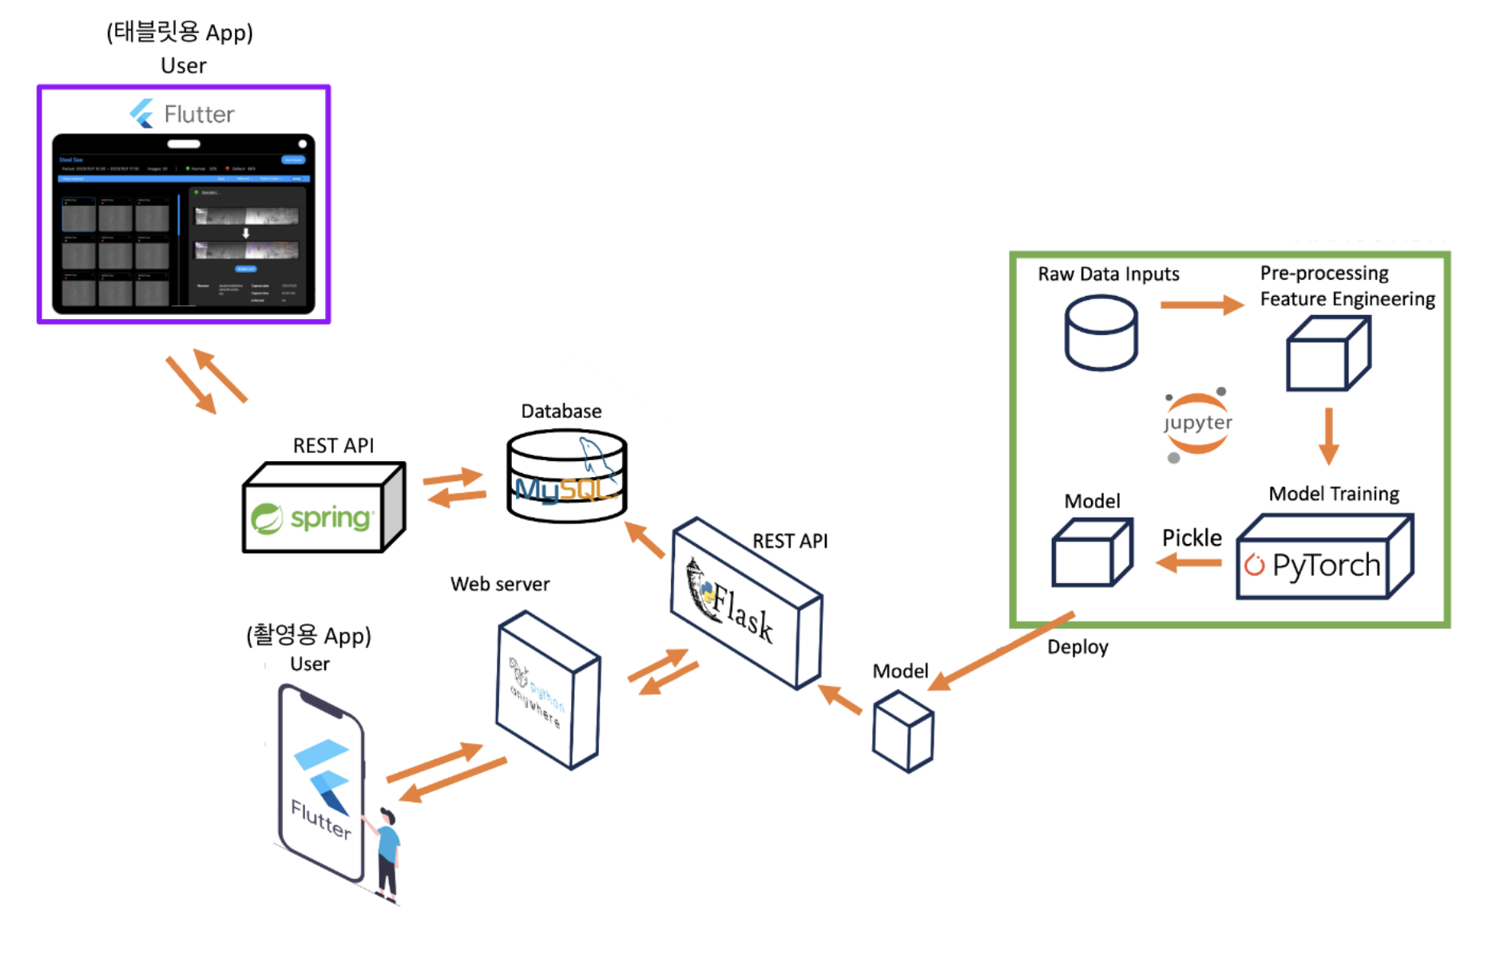
01. Smart Factory
Introduce project
Work period | 2023. 04 ~ 2023. 11 (7 개월)
Members | 총 3명 (100% 기여 for FE, BE)
Objective | 데이터의 불균형에 따른 AI 성능 저하 해결, 데이터를 저장, 관리할 APP과 서버의 개발, CI/CD 구축
Content | JPA 개발 및 서버 구축, AWS 연동 AI 모델 개발, User Interface 개발
Detail roles | AI 모델 작성 이미지 전처리, 관리 APP 개발 Flutter와 Figma를 이용한 UI/UX 계획 및 개발 JPA를 이용하는 서버 구축, AWS RDS 연동
Language, Development Environment | Flutter, dart, AWS, Docker, JAVA, Spring Boot
Reference | Github Link

Slide 6
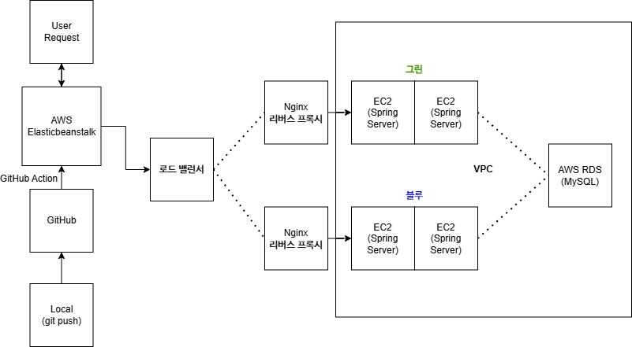
01. Smart Factory - Cloud
AWS 서비스인 Elasticbeanstalk의 간단한 구조도 입니다. 블루/그린 배포를 통해 무중단 배포를 구축하였으며 이를 통해 서버는 정해진 설정에 따라 오토 스케일링을 하고 코드의 통합 및 배포시에도 서버가 가용성을 유지할 수 있습니다.
AWS Elasticbeanstalk
단순히 EC2와 RDS를 사용하는 것이 아닌 AWS의 관리형 서비스를 사용하여 여러 서비스를 한번에 관리하고, 웹 서비스 관리/배포를 간편하게 구축하고 유지/보수의 효율을 높임
Auto Scailing (수평 확장)
로드밸런서를 사용하여 오토 스케일링을 통해 사용량에 따라 부하에 따라 서버를 확장 가능하게 구축
무중단 배포
블루/그린 배포를 통해 코드의 배포 단계에서 서버를 종료하지 않고 배포가 가능하게 서비스를 구축
기타 AWS 서비스의 이해도
제공하는 AWS의 서비스를 직접 사용하고 구축하며 로드밸런서, 리버스 프록시, VPC 등이 왜 필요한 지 이해하고 구조를 이해함.
AWS Elasticbeanstalk 서비스의 구조도

Slide 7
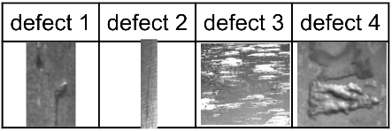

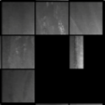
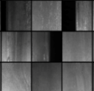
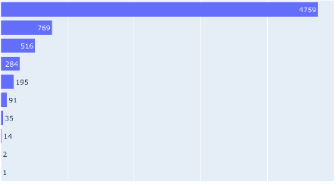
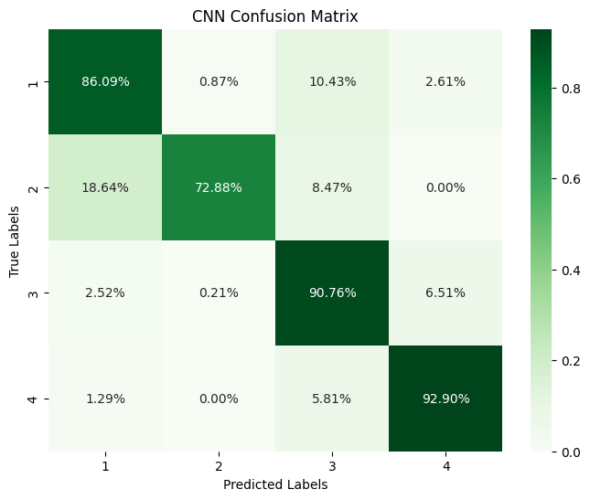
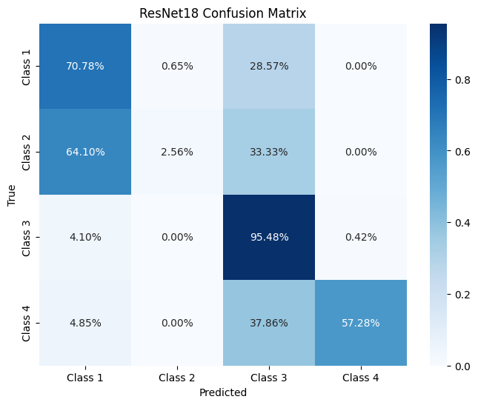
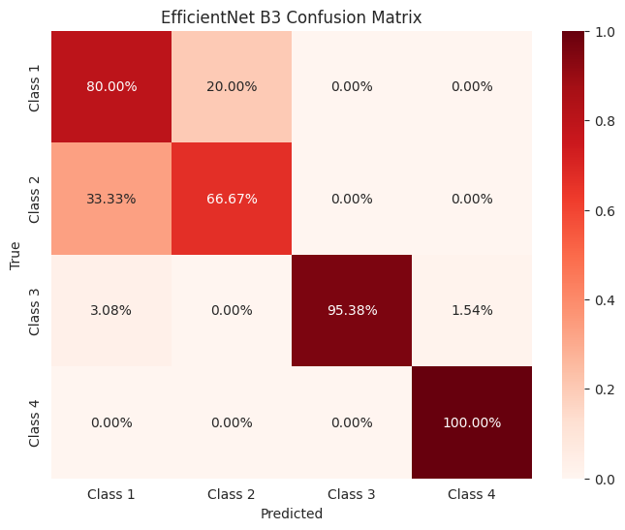

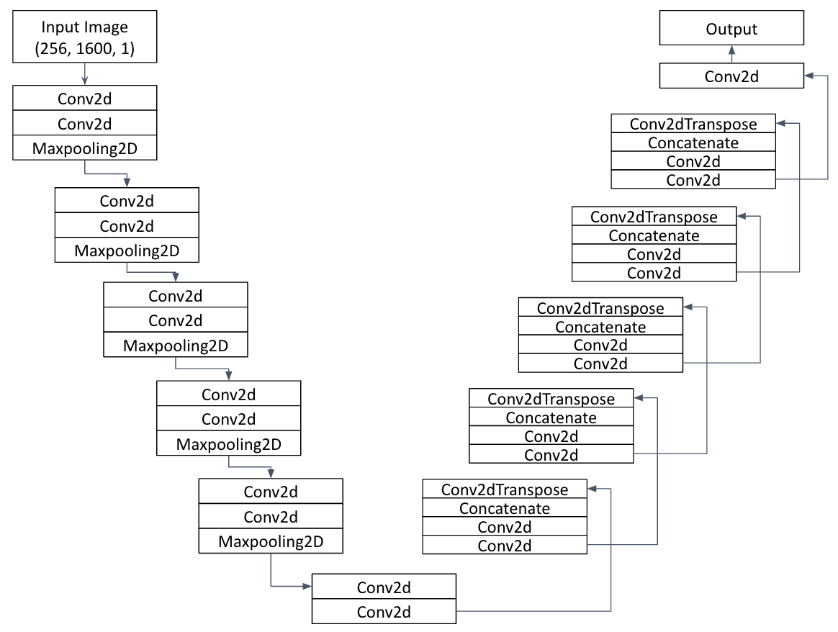
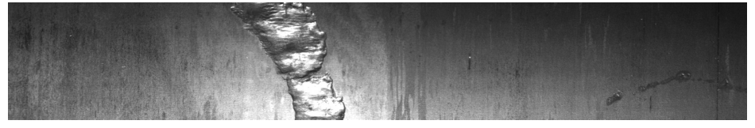
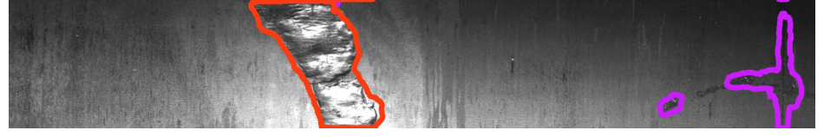
01. Smart Factory - AI
철강 불량 검출 AI 모델입니다. 학습 데이터들은 긴 직사각형 형태의 흑백 이미지로 기존 모델 적용이 어려운 문제가 있었습니다. 데이터 전처리, 데이터 불균형 해소, 자체 모델 작성을 목표로 진행하였습니다.
정확도 20% 향상
이미지를 정방 이미지로 자른 뒤 임곗값보다 낮은 이미지는 삭제, multi-label 제거 후 학습을 진행해 기존 60%의 f1 score를 70~80%까지 향상했습니다.
DCGAN – 데이터 불균형 해소
클래스별 최대 20:1의 데이터 비율을 DCGAN 적용을 통해 8:1까지 낮추어 해소하여 최소 30% 이상의 정확도를 향상했습니다.
97%의 검출 모델
CNN, ResNet, Efficient Net의 다양한 모델들에 최적의 전처리를 찾아 적용하여 각각 89%, 83%, 97%의 정확도를 가진 모델을 개발했습니다.
Segmentation
결함 분류 결과의 이유를 사용자가 직접 눈으로 파악할 수 있도록 U-Net을 이용한 Detection 모델을 추가로 개발했습니다.
데이터 전처리 과정
[3]
[1]
[4]
[3,4]
[2]
[1,3]
[1,2]
[2,3]
[1,2,3]
[2,4]
Label 별 데이터의 수 (총 6239개)
모델별 Confusion Matrix
설계한 U-Net의 구조
Segmentation 결과

Slide 8
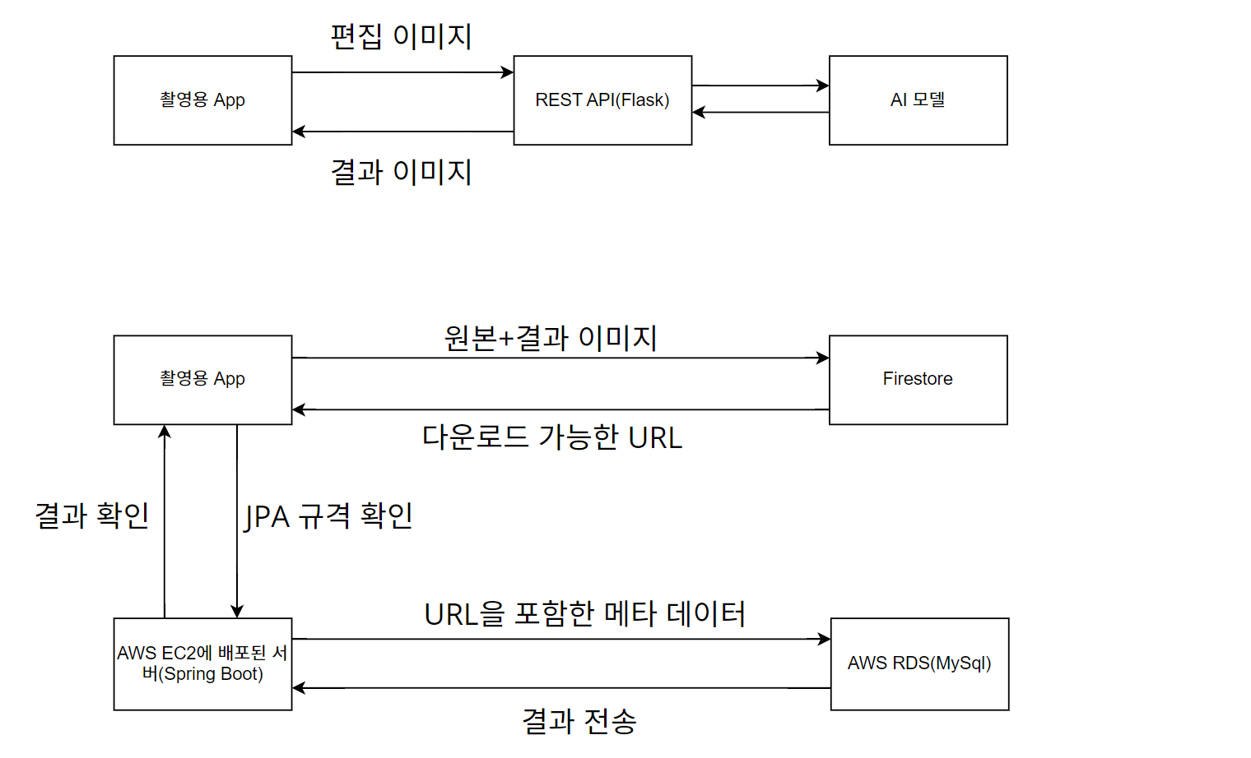
01. Smart Factory – Capturing
이미지를 촬영부터 데이터의 저장까지 자동화한 APP입니다. 백엔드 프레임워크의 계획부터 배포까지 모든 단계를 수행했습니다.
Noise 제거(편집) 기능 제작
촬영 Noise 제거 전 10% 미만의 검출률을 90% 이상으로 높였습니다.
Firestore 이용
MySQL에는 두 이미지를 하나의 Tuple에 저장하지 못하는 문제가 있어 Firestore를 이용하여 이미지를 URL로 바꾸어 해결하였습니다.
JPA를 이용한 API 서버 구축
퀴리 최적화와 비동기 처리를 이용한 API 최적화를 통해 데이터 로드에 필요한 시간을 10~20% 줄였습니다.
촬영용 구조물 설계와 기능적 결함 해결의 분리를 가능하게 해 구축에 필요한 시간을 50% 이상 절약했습니다.
H2 서버를 이용
테스트에서 필요한 물질적 비용을 없애고 시간적 비용을 절약하였습니다.
Docker와 AWS EC2에 서버 배포
이를 통해 Docker와 EC2의 연관성을 익히고 백엔드 프레임워크를 설계하는 역량을 기를 수 있었습니다.
위 경험들은 Elasticbeanstalk와 GitHub Action을 이용한 CI/CD 구축으로 발전하여 소프트웨어 개발 라이프사이클을 간소화하고 가속하는 경험을 만들었습니다.
촬영부터 저장까지 흐름도(위에서 아래로)

Slide 9
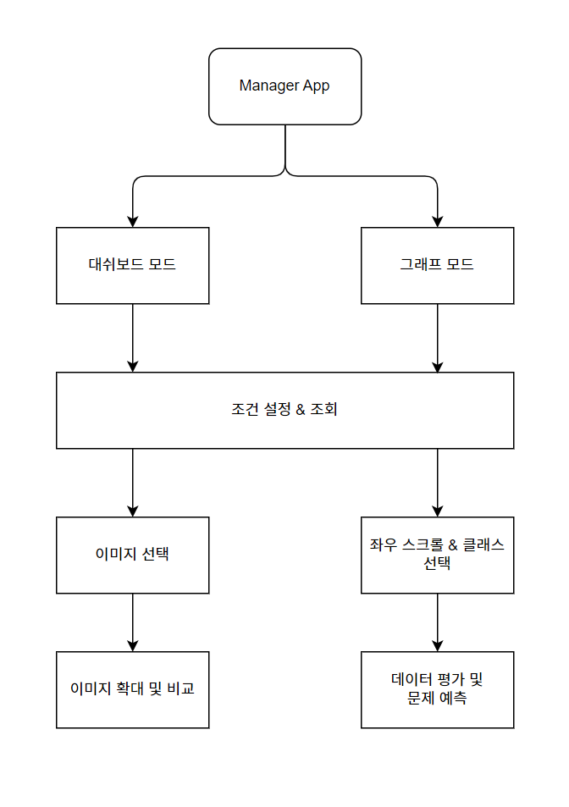
01. Smart Factory – Service
Flutter를 이용해 만든 GUI 기반의 데이터 관리 응용 APP입니다.
이미지 다운로드 최적화
캐싱 전략을 사용하여 리소스 사용률을 최적화하였습니다.
모든 이미지를 한 번에 필요한 만큼만 다운 받게 하여 리소스의 사용률을 최적화하였습니다.
관계도 최적화를 통한 UI/UX 개선
3개 이하의 상속 관계로 스크린 관계도를 최적화하여 사용자가 빠르게 App을 이해할 수 있도록 만들었습니다.
상단, 하단의 좌우로 영역을 구분하여 원본과 결함을 비교하기 쉽게 UI를 구성했습니다.
데이터 시각화
사용자가 데이터를 파악하기 쉽게 그래프를 이용한 데이터 시각화를 진행하였습니다.
클래스 간 데이터 비교를 쉽게 할 수 있게 했습니다.
사용자는 아직 발견하지 못한 문제를 쉽게 인지하고 대비할 수 있습니다.
APP 서비스 흐름도

Slide 10
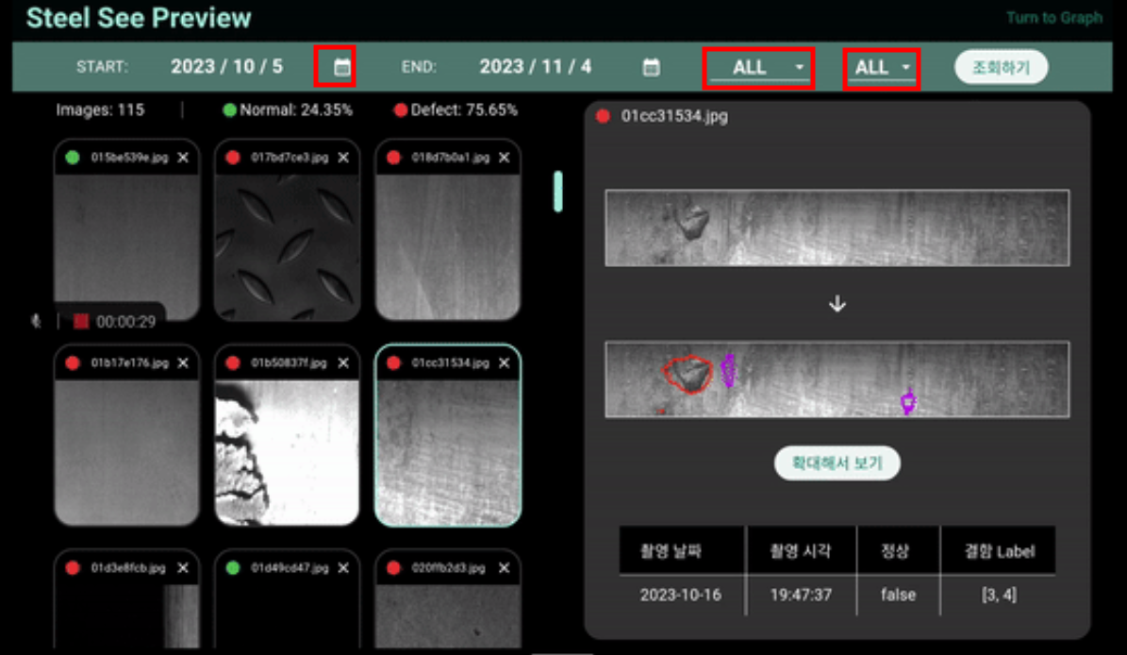
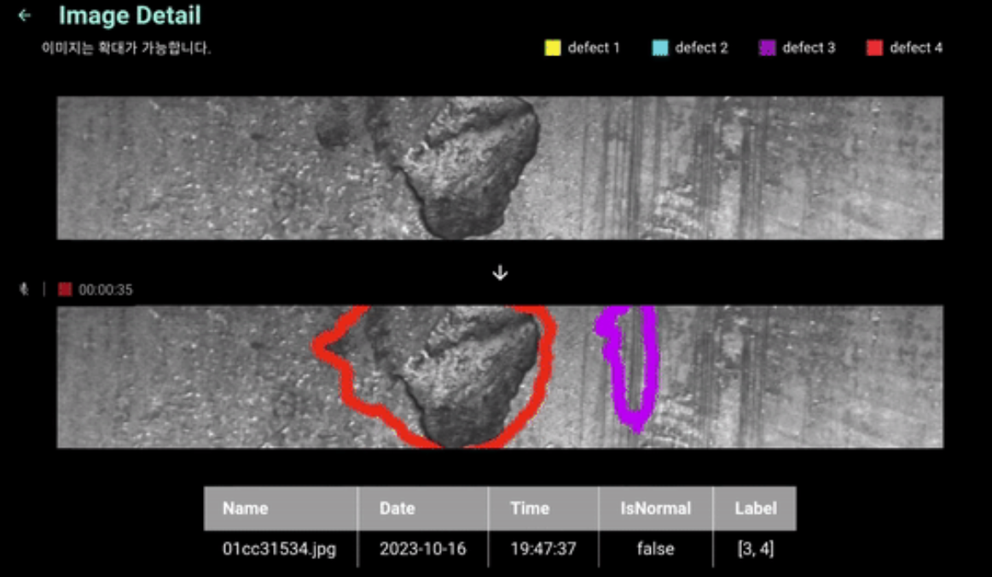
01. Smart Factory – Service
조건 설정
조회 후 초기화면
확대
확대 이후 화면

Slide 11
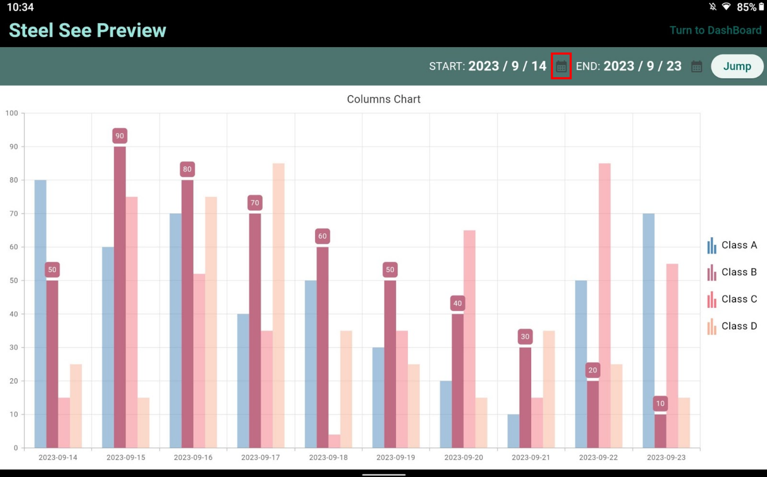
01. Smart Factory – Service
날짜 설정
Class A의 결함 수가 최근 급증함.
해석: Class A의 결함을 일으키는 파악되지 않은 원인을
빨리 인지하여 대비할 수 있음.
Class B를 클릭하면 Class B를 부각.
해석: Class B의 결함 수는 지속적으로 감소하고 있음. 문제의 원인이 파악되어 해결되고 있음.
그래프를 이용한 데이터 시각화

Slide 12
No Crime
Project 2
About project
범죄율 예측을 도와주는 앱 서비스입니다. 우수상 수상 (본선 8팀)
경찰청 범죄 데이터를 이용하였습니다.
자체 개발한 AI, REST API, APP을 이용한 프로젝트 입니다.

Slide 13
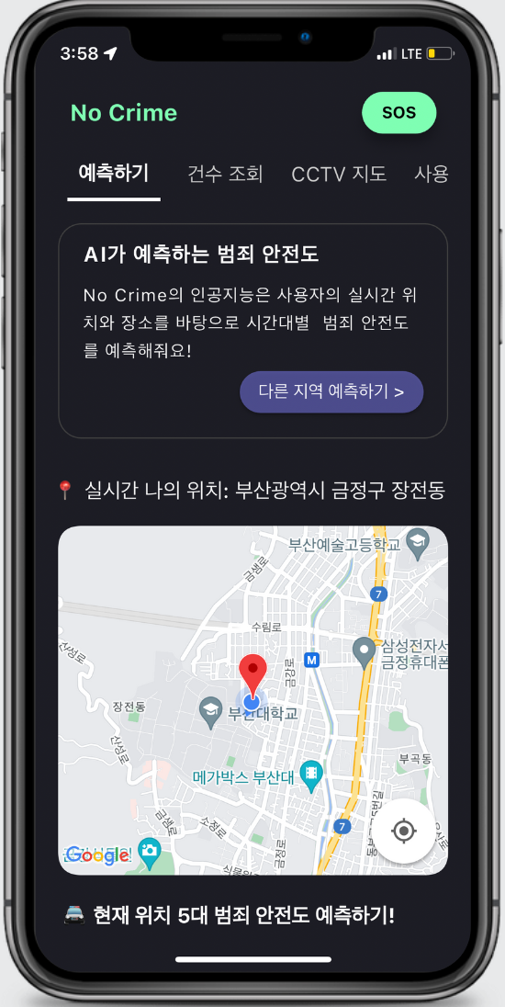
02. No Crime
Introduce project
Work period | 2023. 08 ~ 2022. 09 (2 개월)
Members | 총 2명
Objective | 범죄 예방, 빠른 대응, 기관 활용을 목적으로 경찰청에서 제공하는 범죄 데이터로 앱을 개발
Content | 범죄율 예측, 범죄 수 조회, 근처의 CCTV 지도 제공, 긴급 전화
Detail roles | User Interface 개발 REST API 개발과 Application 연동
Language, Development Environment | Dart, Flutter
Reference | GitHub

Slide 14
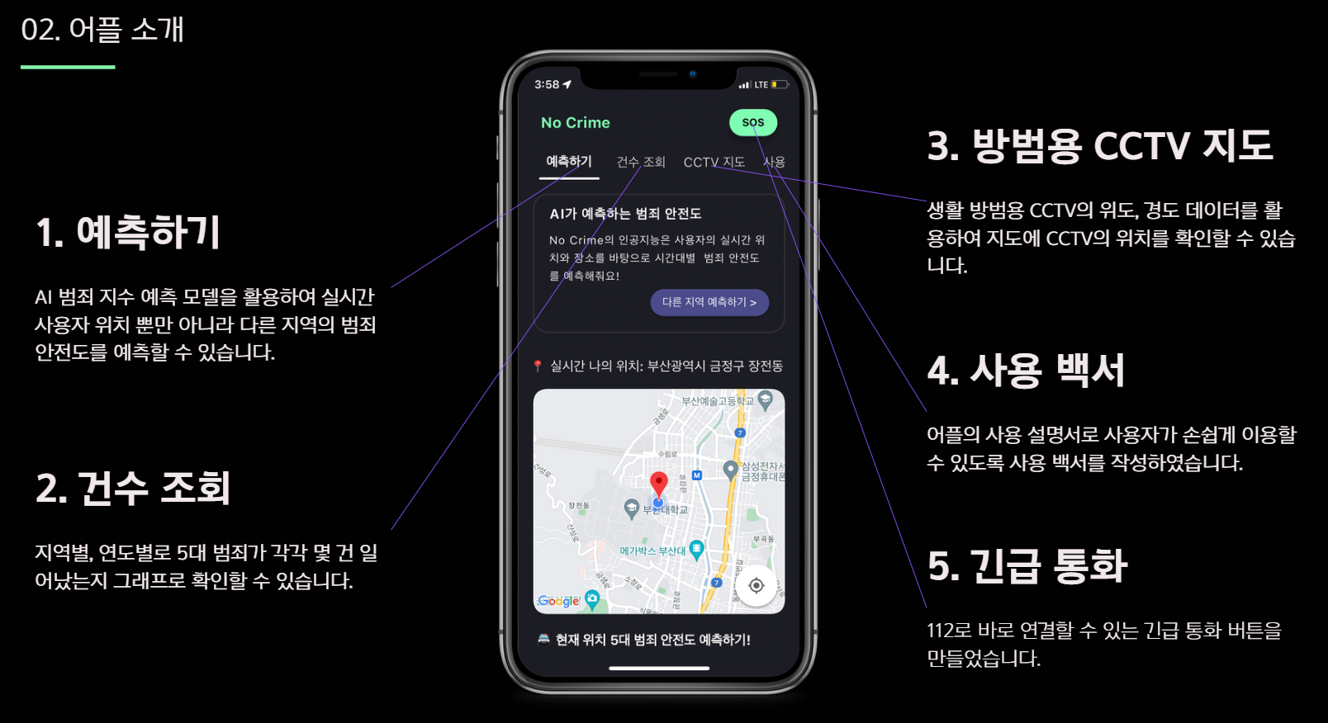
02. No Crime - FrontEnd

Slide 15
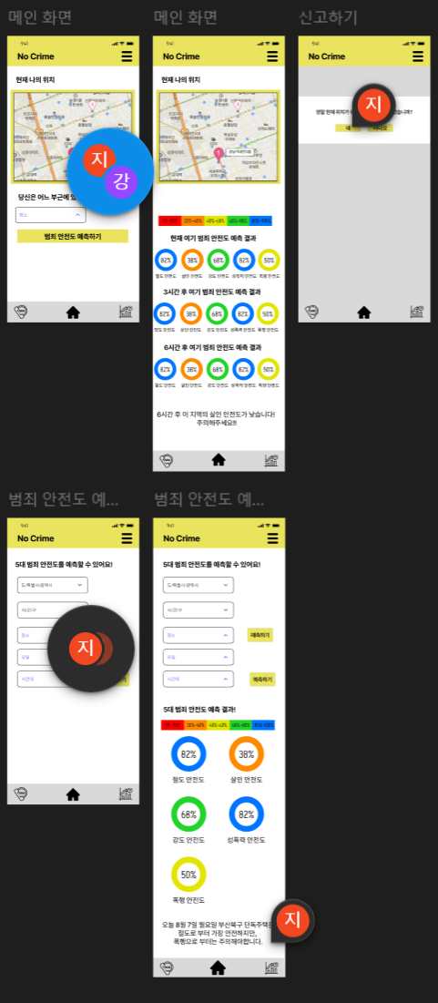
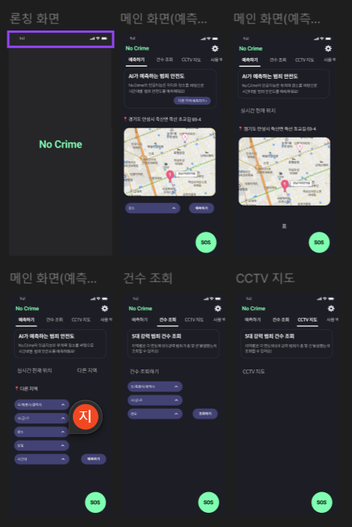
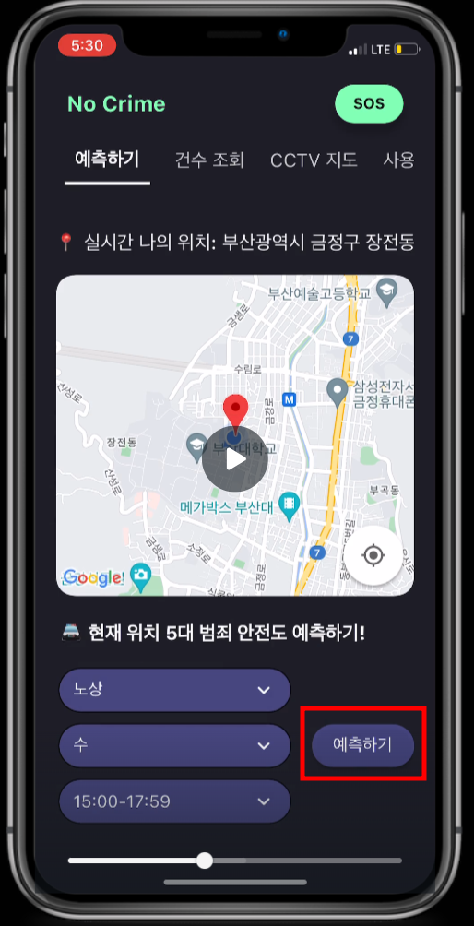
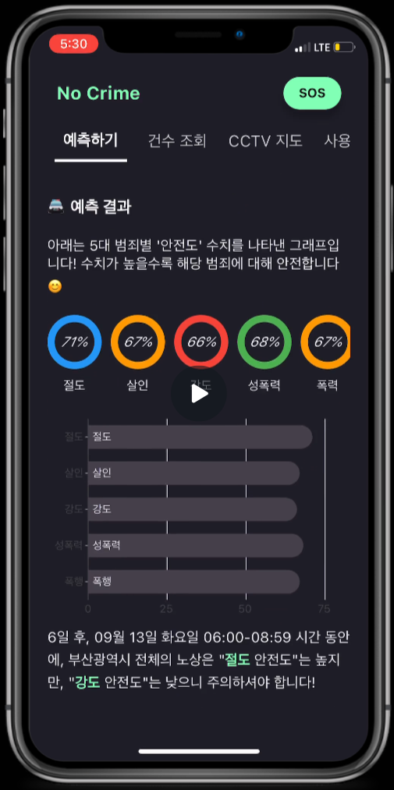
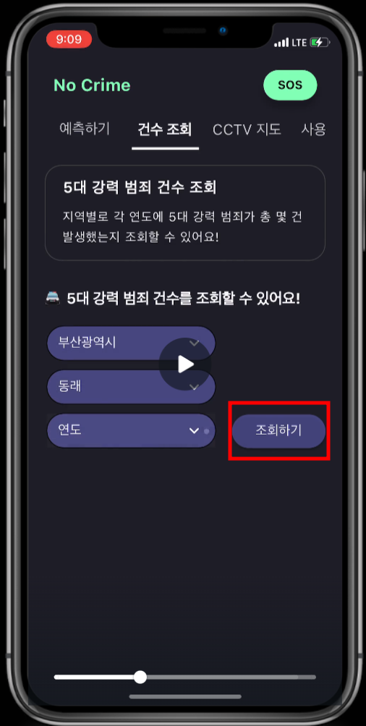
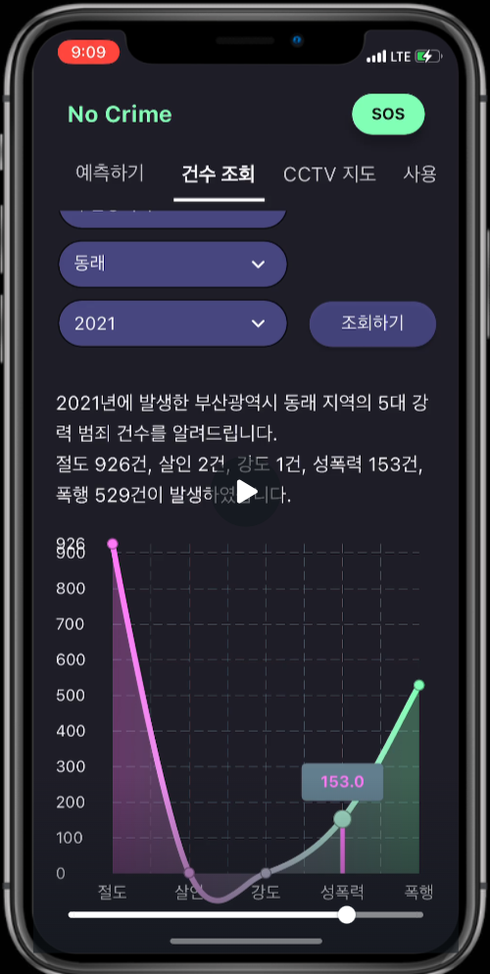
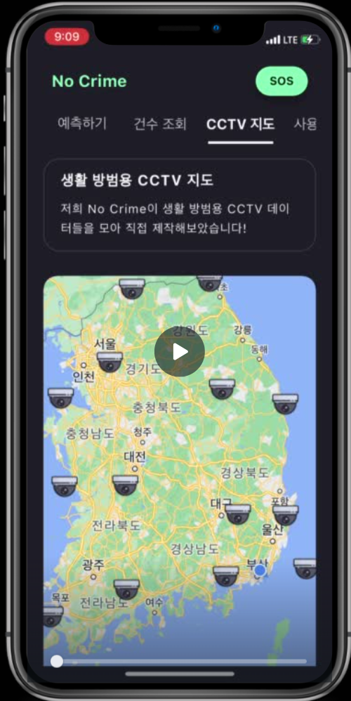
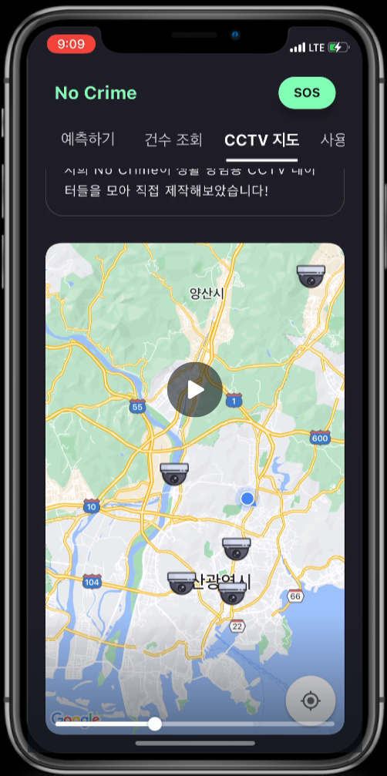
02. No Crime - FrontEnd
범죄 예방 활용 APP입니다. 경찰청에서 공개한 범죄 데이터를 학습한 AI 모델을 작성하여 범죄 예방, 빠른 대응, 수사기관의 활용에 목표를 두고 개발하였습니다.
UI/UX 개선, 비동기 함수 처리
최초 버전의 UI로부터 발전하여 더 보기 좋게 스스로 디자인하였으며, 그 과정에서 비동기 함수의 처리 방법과 방식에 대해 학습할 수 있었습니다.
GPS 데이터를 이용한 실시간 위치의 안전도 제공
프레임워크에서 제공하는 GPS 정보를 외부 도움 없이 공식 문서로만 스스로 학습하여 기능을 구현하였습니다.
CCTV 클러스터링
CCTV의 위치를 확대 비율에 따라 클러스터링하여 제공하여 리소스 효율을 최적화하였습니다.
협업
백엔드 개발자와 협업하는 과정에서 필요한 명세를 공유하며 소통하였고 서로의 지식을 나누며 Back-End 개발자가 어떤 방식의 명세가 Front-End 개발자와의 협업 효율을 높이는지 배울 수 있었습니다.
UI Version 변경
예측하기 화면
데이터 시각화
클러스터링된 CCTV MAP

Slide 16
Navigation Robot
Project 3
About project
장애물을 인식하고 피해서 정해진 목표 지점까지 도달하는 로봇입니다.
로봇은 실시간으로 모바일 디바이스와 소통하여 작동할 수 있습니다.
로봇의 움직임, 경로와 인식한 장애물을 실시간으로 LCD 모니터에 출력합니다.

Slide 17
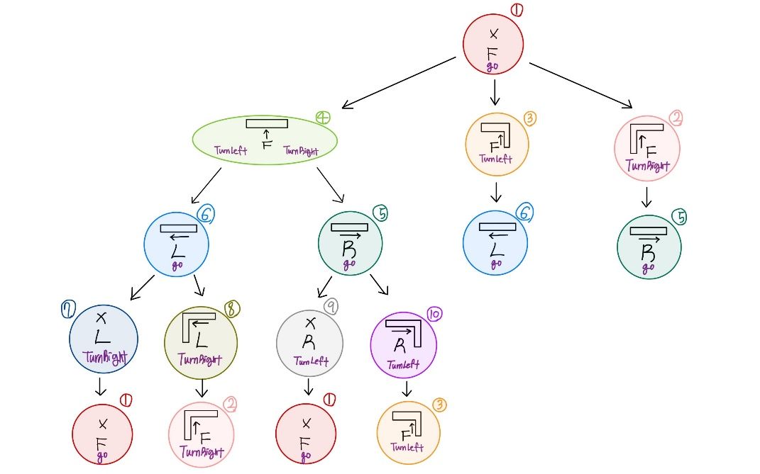
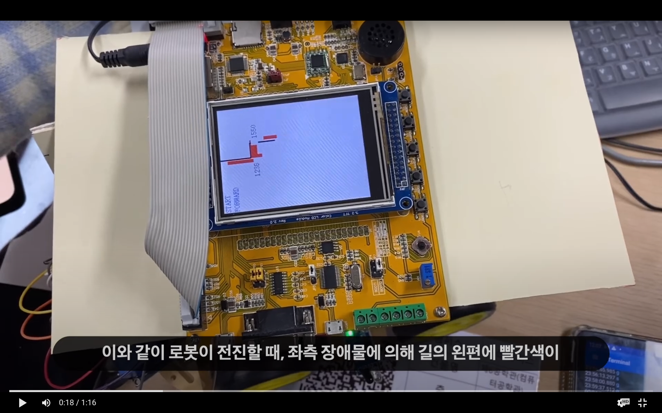
03. Navigation Robot
Introduce project
Work period | 2022. 9 ~ 2022. 12 (3 개월)
Members | 총 3명 (100% 기여 for SW & Algorithm)
Objective | 장애물을 인식하고 피해서 정해진 도착 지점까지 도달하는 로봇 개발
Content | 로봇은 실시간으로 모바일 디바이스와 소통하여 작동할 수 있습니다. 로봇의 움직임, 경로와 인식한 장애물을 실시간으로 LCD 모니터에 출력합니다.
Detail roles | 알고리즘 구축 & SW 개발 코드 구현 블루투스 통신 LCD에 장애물과 경로 실시간 표시
Language, Development Environment | C, STM32, IAR Embedded Workbench, Serial Bluetooth Terminal
reference | Github Link, Report Link(kor)

Slide 18

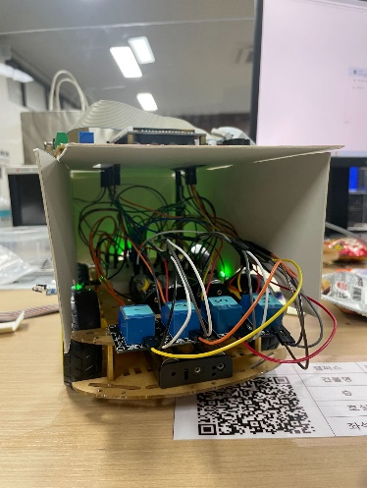
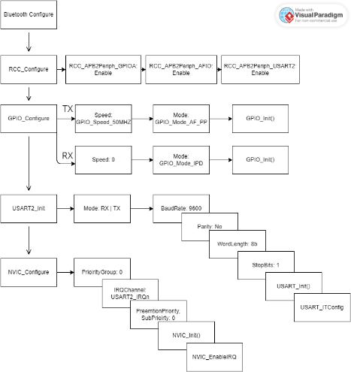
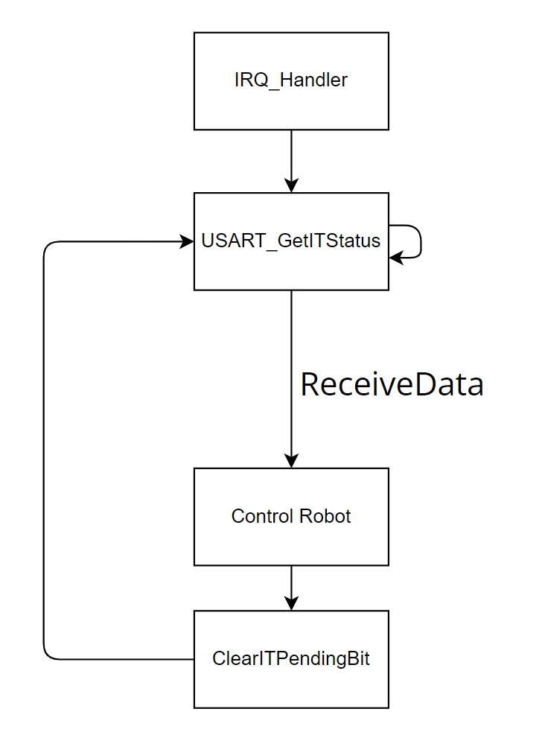
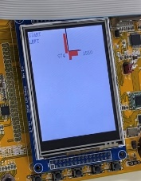
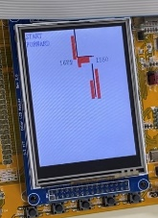
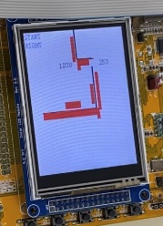
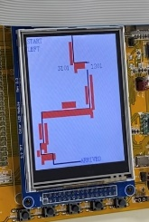
03. Navigation Robot
임베디드 시스템 실험 및 설계 수업에서 진행된 팀 프로젝트입니다. 블루투스를 포함하고 HW/SW 모두 구현하는 프로젝트로 장애물을 피해 목적지까지 길을 찾는 로봇을 제작하였습니다.
임무 수행 알고리즘 개발
출발 지점에서 목적지까지의 경로가 존재한다면 어떤 상황에서도 장애물을 피해 목적지에 도달하는 알고리즘을 개발, 구현하였습니다.
예산 문제 해결
방위각 센서를 예산 문제로 사지 못하였습니다. 정확한 회전을 위해 HW 설계 담당 팀원과 의논하여 회전 속도, 회전 시간 등을 분석, 비교하여 원하는 회전량만큼 회전이 가능하게 만들었습니다.
블루투스
블루투스를 통한 신호는 Interrupt를 통해 하드웨어를 조작하여 최우선으로 하드웨어를 제어하게끔 만들었습니다. 이를 통해 Bluetooth의 구성 방식과 Interrupt의 제어 방식을 학습할 수 있었습니다.
장애물과 경로 시각화
로봇의 위치 정보는 보드의 메모리 내부 구조체에 저장되어 그 정보를 통해 로봇의 경로와 장애물의 위치를 LCD에 시각화하였습니다. 이는 팀원들이 제 알고리즘을 이해하는 데 도움이 되었고, 회의를 거쳐 알고리즘을 고도화할 수 있었습니다.
시뮬레이션 환경 기반 미션 수행 알고리즘 개발
자체적인 차량 하드웨어 설계
SW 구조도 / IT 발생시 처리 과정
장애물(R)과 경로(B)가 표시된 LCD 스크린

Slide 19
End of Document

